Slide 1
ΗΛΕΚΤΡΟΜΑΓΝΗΤΙΣΜΟΣ

Slide 2
ΓΕΝΙΚOΣ ΣΤOΧOΣ ΚΕΦΑΛΑΙOΥ Να αποκτήσουν οι μαθητές βασικές γνώσεις για τα φαινόμενα τα σχετικά με τους μαγνήτες και τον ηλεκτρομαγνητισμό.
ΕΙΔΙΚOΤΕΡOΙ ΣΤOΧOΙ
• Να διαπιστώσουν οι μαθητές πειραματικά ότι οι μαγνητικές δυνάμεις ασκούνται με επαφή αλλά και από απόσταση.
• Να διαπιστώσουν οι μαθητές πειραματικά την ύπαρξη υλικών που έλκονται από ένα μαγνήτη και την ύπαρξη υλικών που δεν έλκονται από ένα μαγνήτη.
• Να διαπιστώσουν οι μαθητές πειραματικά ότι η έλξη σε ένα ραβδόμορφο μαγνήτη είναι πιο ισχυρή στα άκρα του.
• Να αναφέρουν οι μαθητές ότι οι πόλοι του μαγνήτη ονομάζονται βόρειος και νότιος μαγνητικός πόλος.
• Να διαπιστώσουν οι μαθητές πειραματικά ότι οι ομώνυμοι πόλοι ενός μαγνήτη απωθούνται, ενώ οι ετερώνυμοι έλκονται.
• Να διαπιστώσουν οι μαθητές πειραματικά ότι ένας ραβδόμορφος μαγνήτης ή μια μαγνητική βελόνα που μπορούν να περιστρέφονται ελεύθερα παίρνουν τη διεύθυνση Βορράς-Νότος.
• Να αναφέρουν οι μαθητές ότι ο προσανατολισμός του μαγνήτη οφείλεται στο μαγνητικό πεδίο της Γης.
…

Slide 3
…
• Να διαπιστώσουν οι μαθητές πειραματικά ότι, όταν ένας αγωγός διαρρέεται από ρεύμα, αποκτά μαγνητικές ιδιότητες.
• Να κατασκευάσουν οι μαθητές ένα πηνίο και έναν ηλεκτρομαγνήτη και να συγκρίνουν τις μαγνητικές τους ιδιότητες.
• Να αναφέρουν οι μαθητές τουλάχιστον δύο εφαρμογές των ηλεκτρομαγνητών.
• Να περιγράψουν οι μαθητές με απλά λόγια την αρχή λειτουργίας της γεννήτριας.
• Να αναφέρουν οι μαθητές διάφορους τρόπους με τους οποίους μπορεί να περιστρέφεται ο μαγνήτης στις γεννήτριες.
• Να αναφέρουν οι μαθητές τους δύο βασικούς τύπους των εργοστασίων της ΔΕΗ και να εξηγήσουν με απλά λόγια την αρχή λειτουργίας τους.
• Να συνδέσουν οι μαθητές τα ηλεκτρικά με τα μαγνητικά φαινόμενα και να εξηγήσουν το νόημα της ονομασίας «ηλεκτρομαγνητισμός».

Slide 4
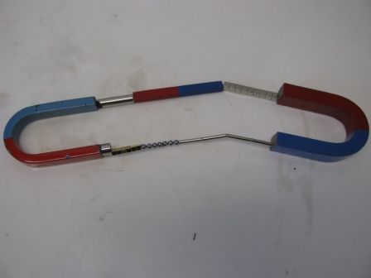
Μαγνήτες

Slide 5
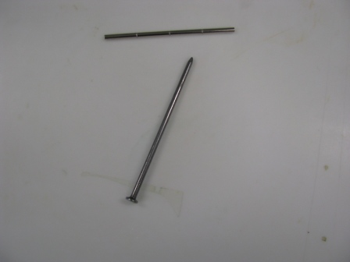
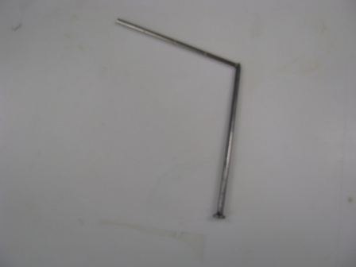
Πόλοι
Οι μαγνητικές ιδιότητες είναι εντοπισμένες στα άκρα

Slide 6
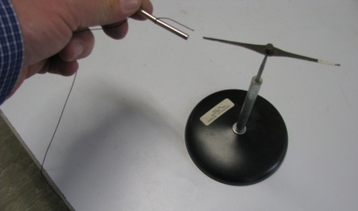
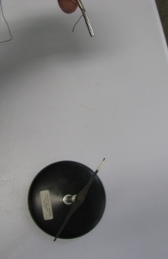
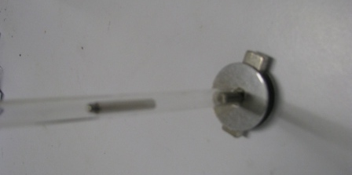
Έλξη-άπωση

Slide 7
Οι πόλοι δεν απομονώνονται!
Χωρίζοντας το μαγνήτη, δημιουργούνται καινούργιοι.

Slide 8
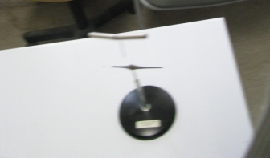
Μαγνητικό πεδίο Γης
Οι μαγνήτες προσανατολίζονται

Slide 9
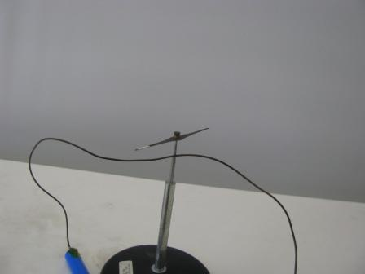
Το ηλεκτρικό ρεύμα δημιουργεί μαγνητικά φαινόμενα

Slide 10
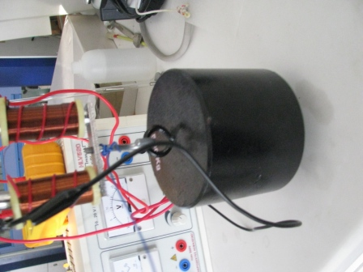
ηλεκτρομαγνήτης

Slide 11
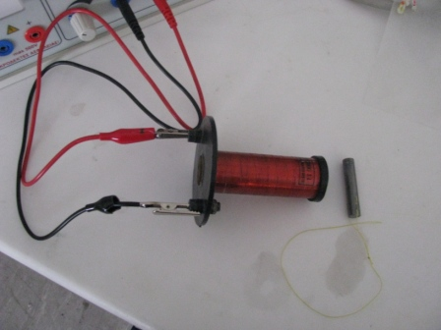
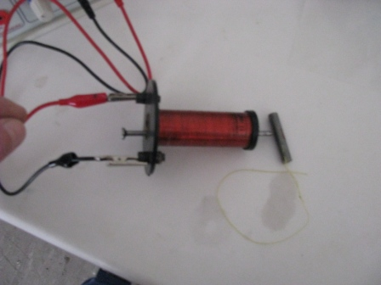
Ο ρόλος του πυρήνα

Slide 12
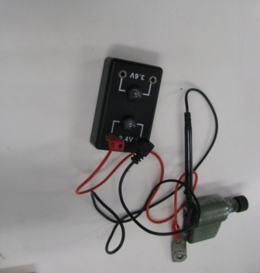
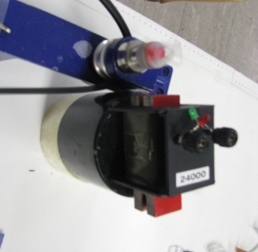
γεννήτρια
Αρχή λειτουργίας

